Slide 1

Моја породица слави Васкрс
Вртић Наша радост
4.4.2018.
Крушевац

Slide 2
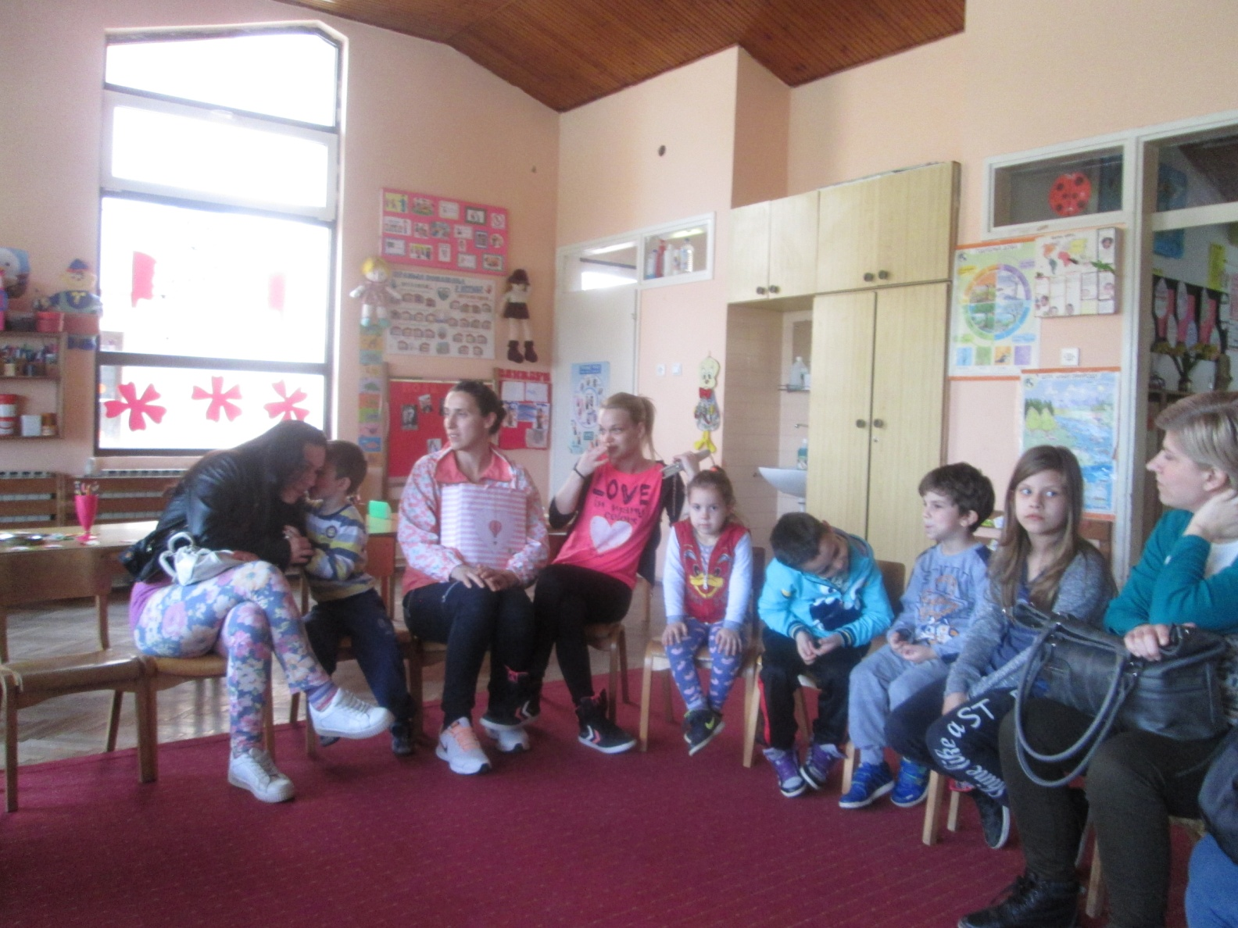
Старија васпитна група васпитача Д.Ђокић и М.Томић
Моја породица слави Васкрс

Slide 3
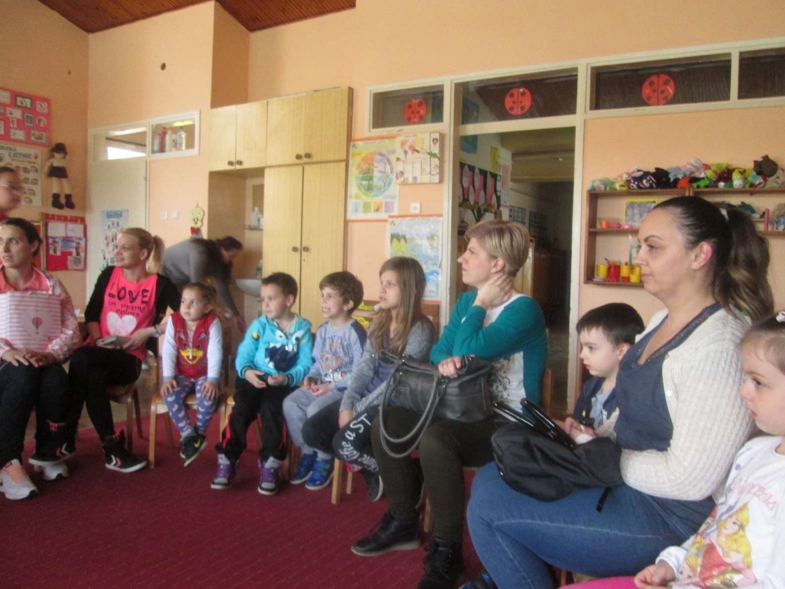
Моја породица слави Васкрс

Slide 4
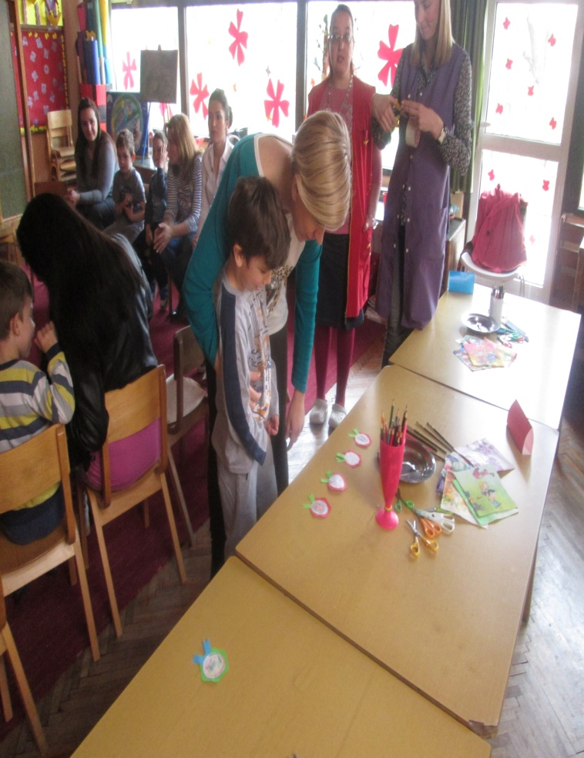
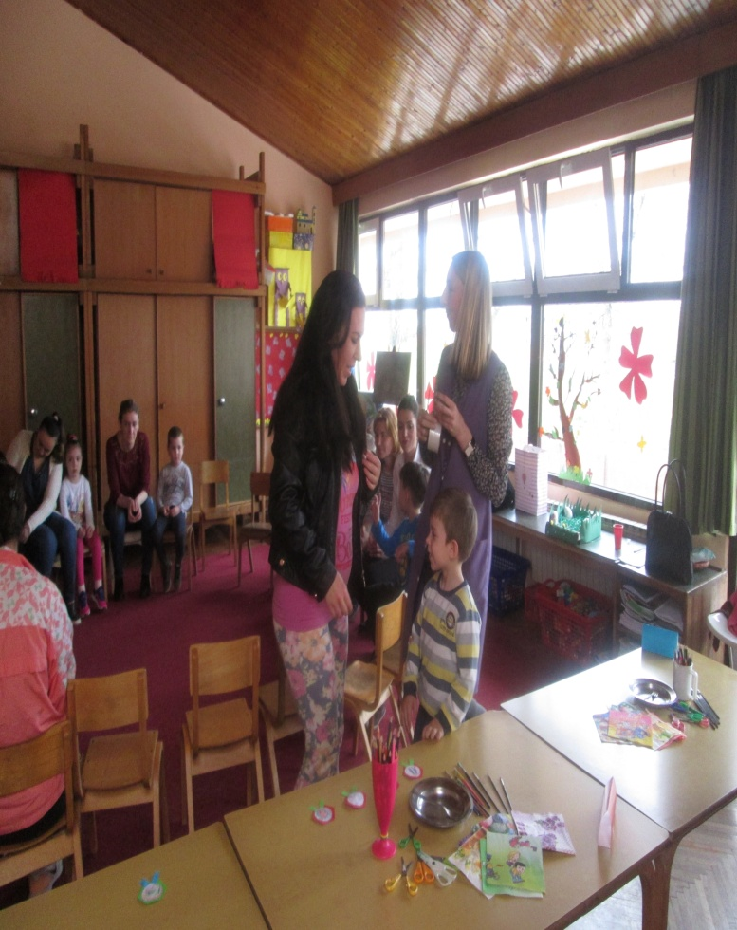
Мамa препознајe цртеж свог детета

Slide 5
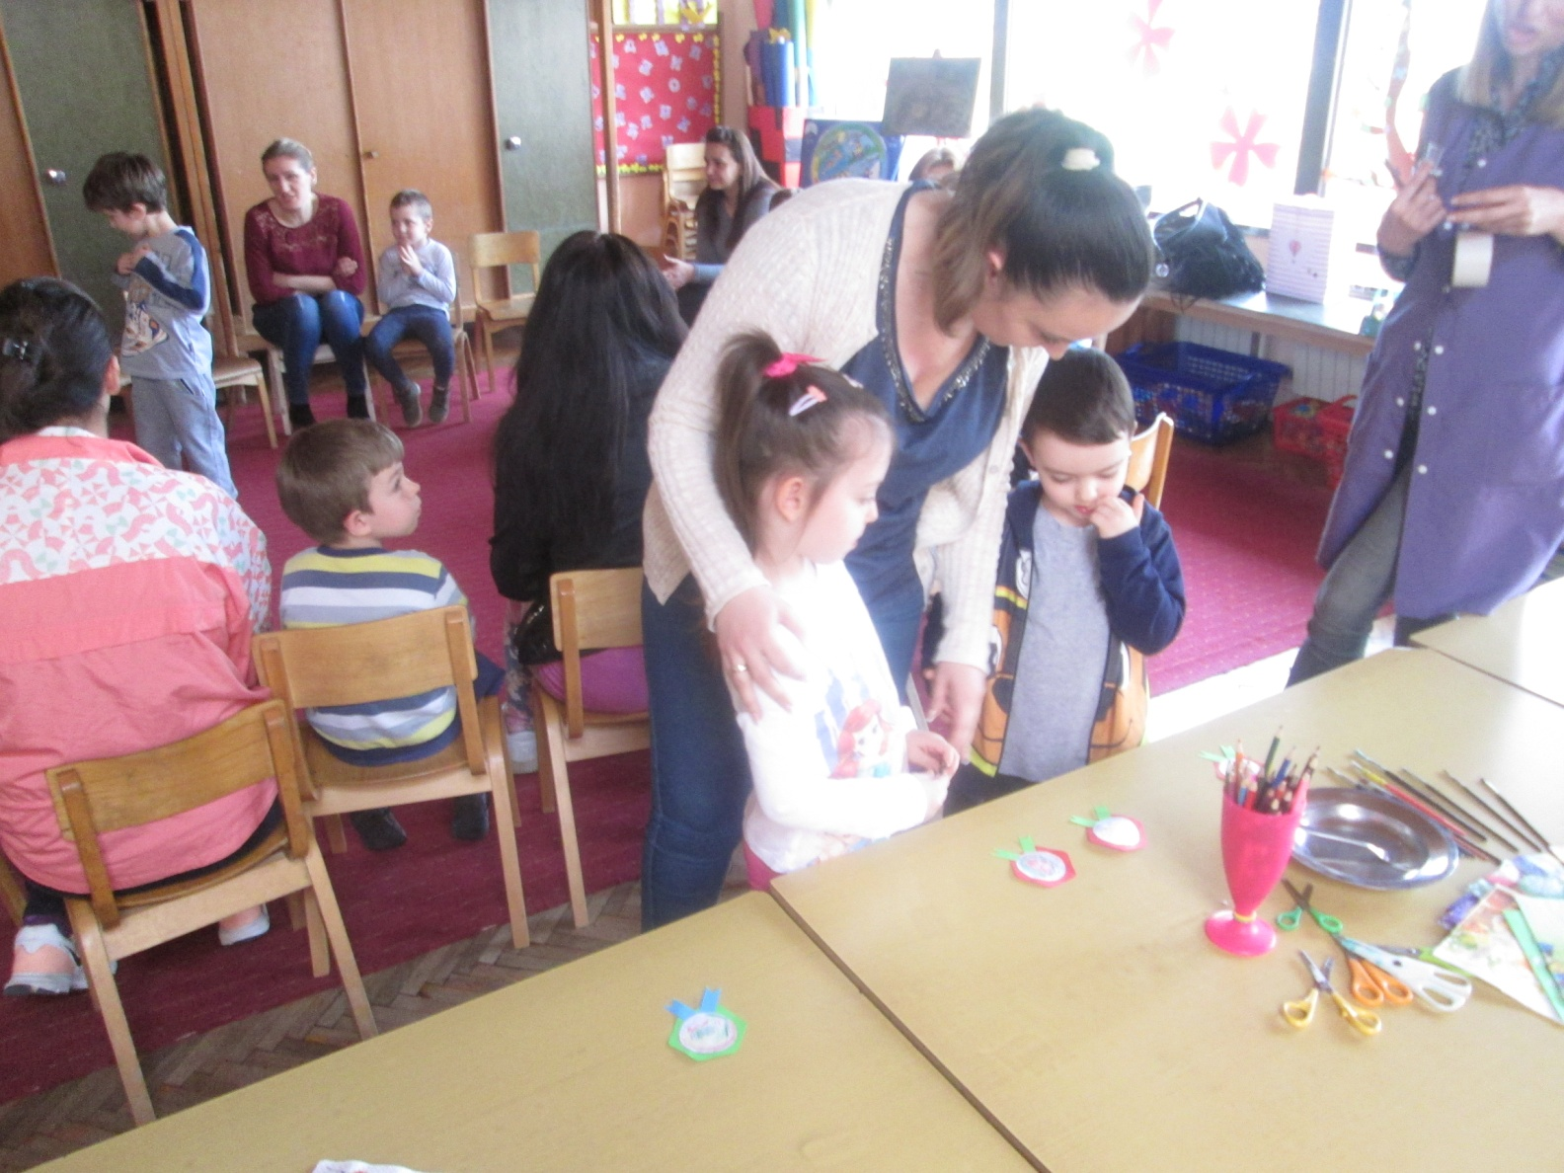
Двоје деце ,а један рад ,мама у дилеми

Slide 6
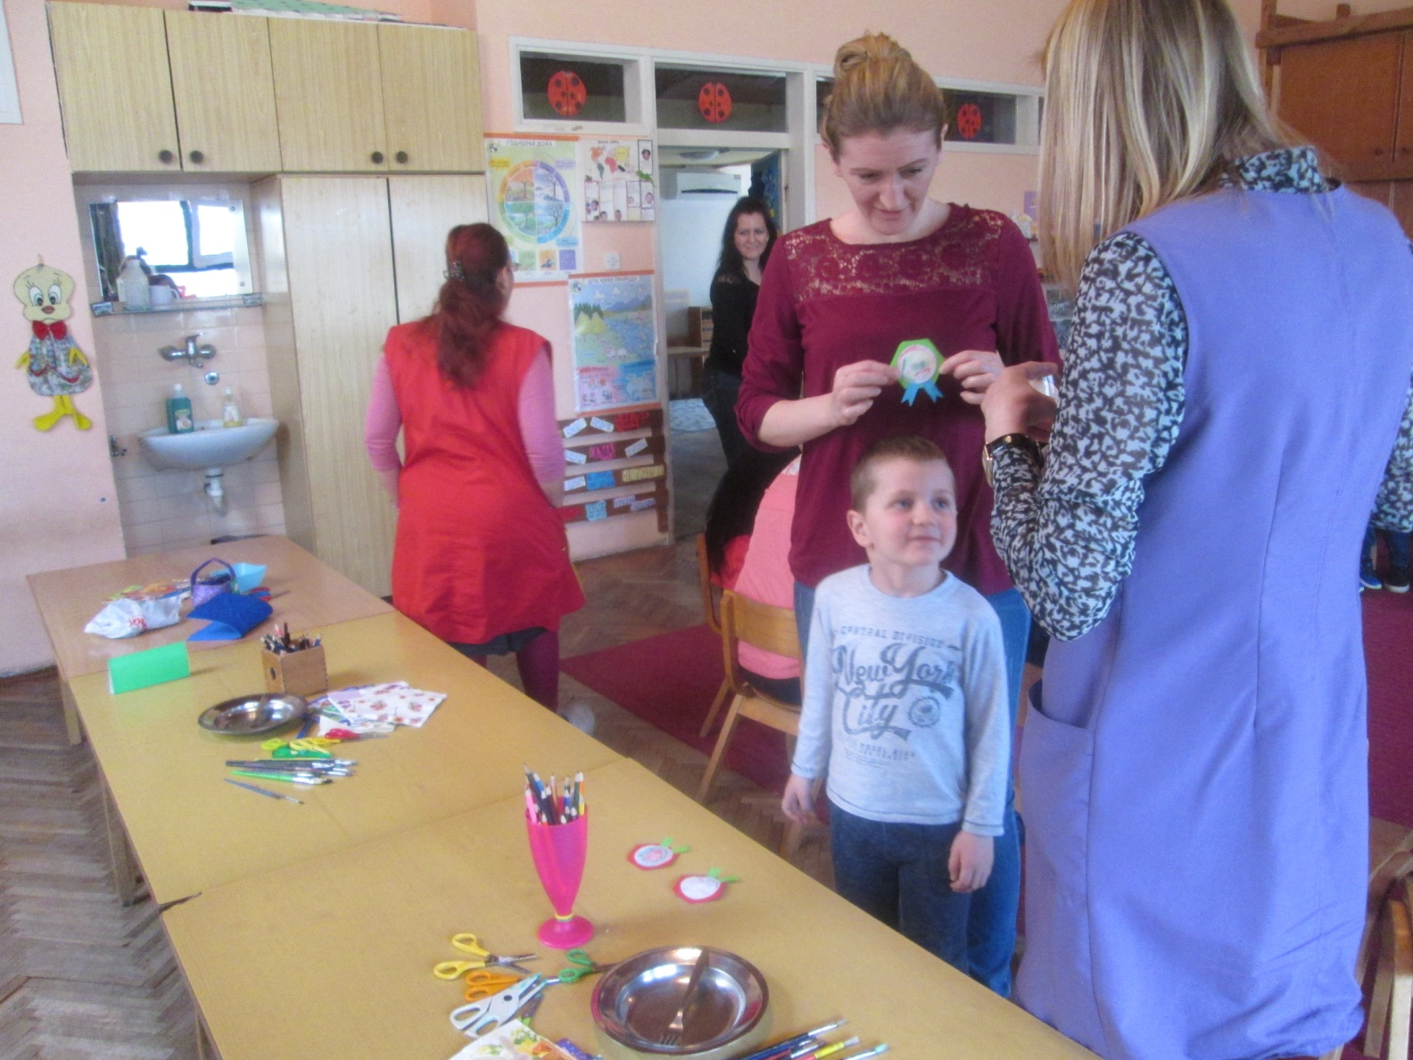
Моја мама се зове, мама

Slide 7
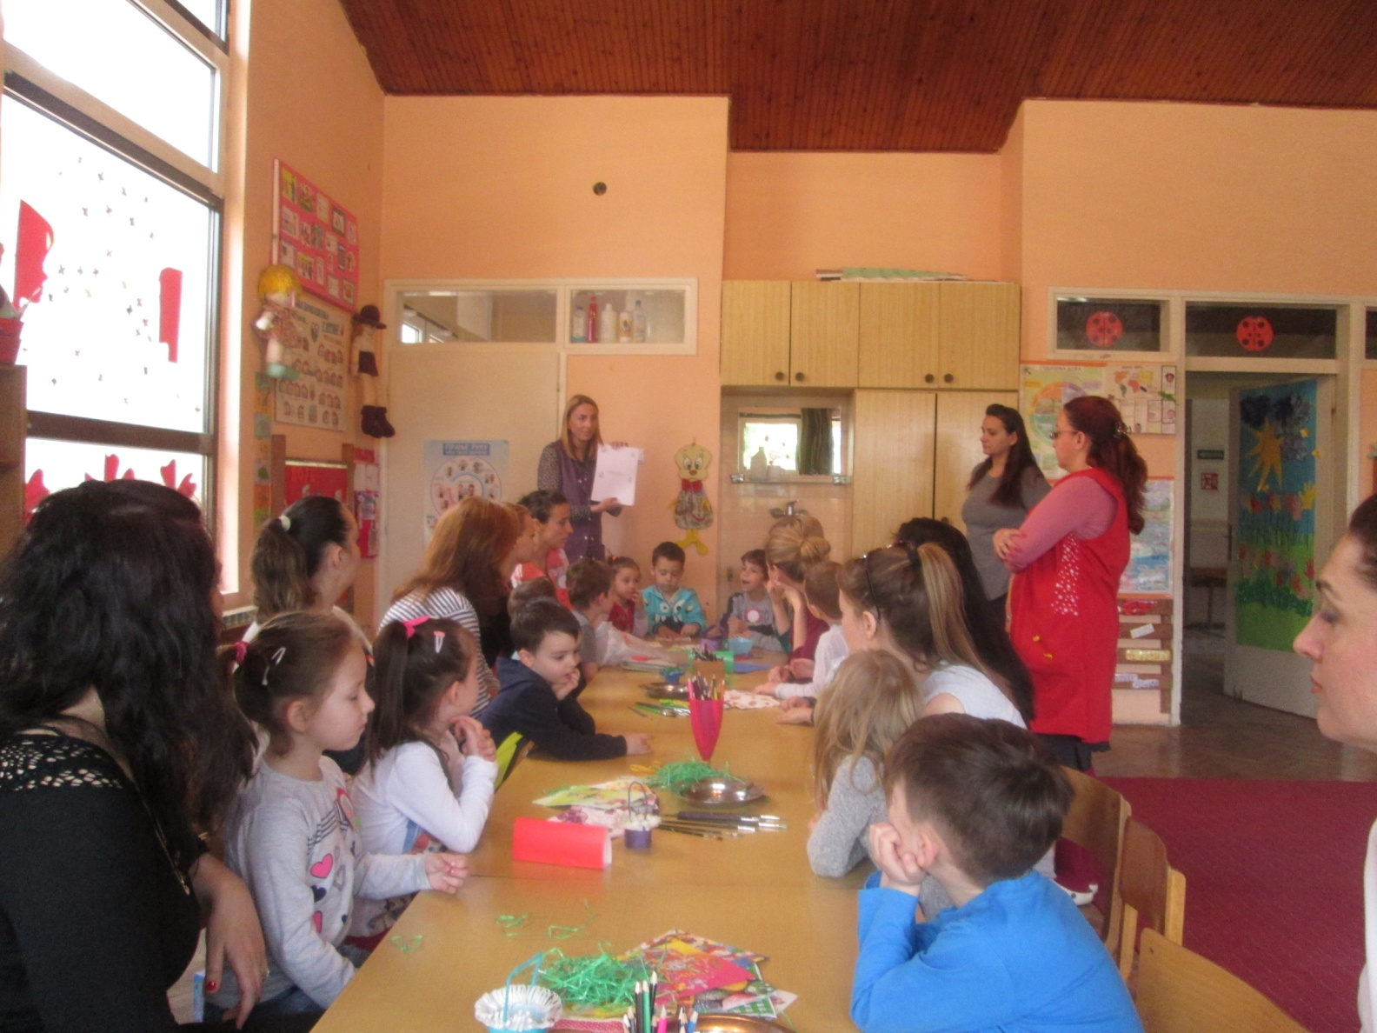
Календар славља

Slide 8
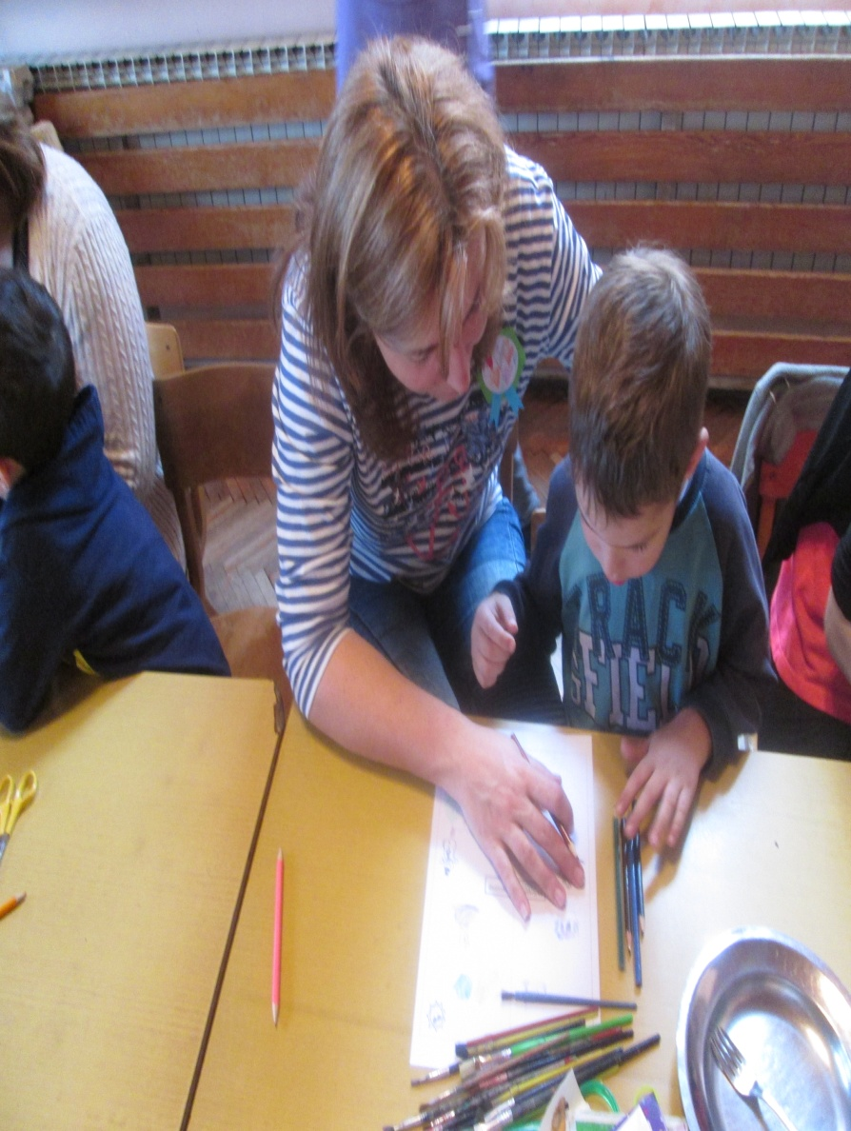
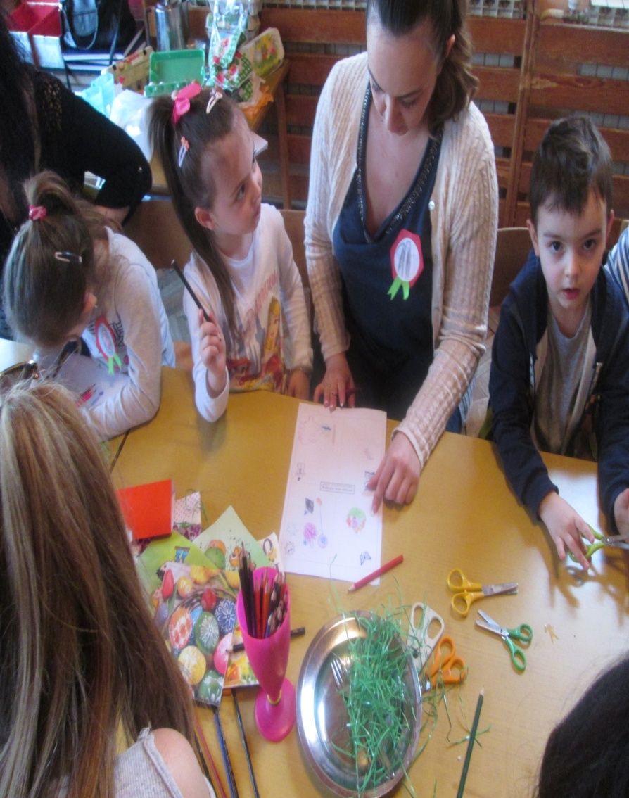
Календар славља у мојој породици

Slide 9
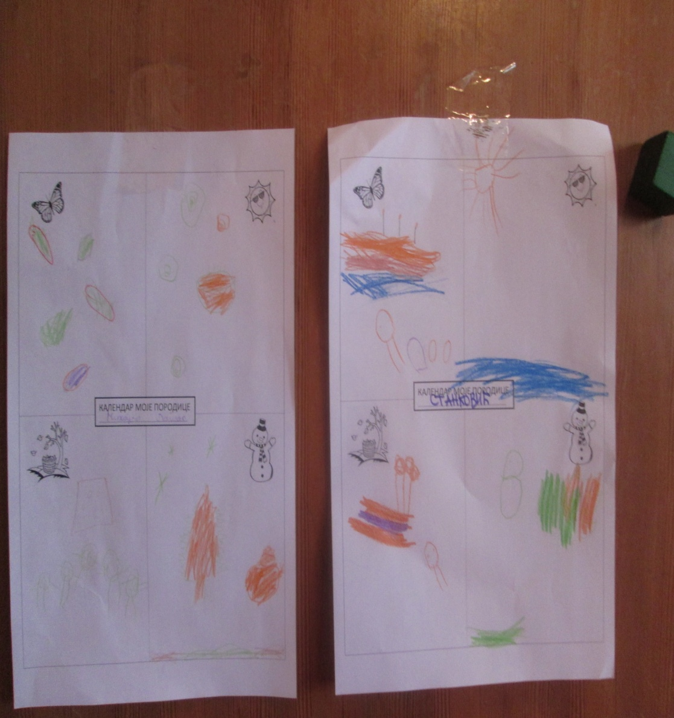
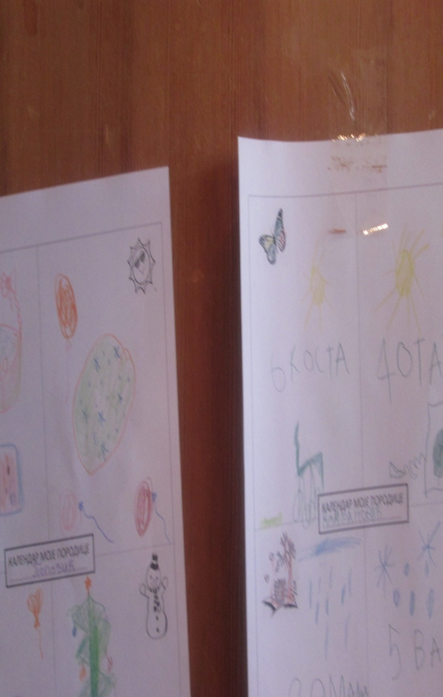
Моја породица слави...

Slide 10
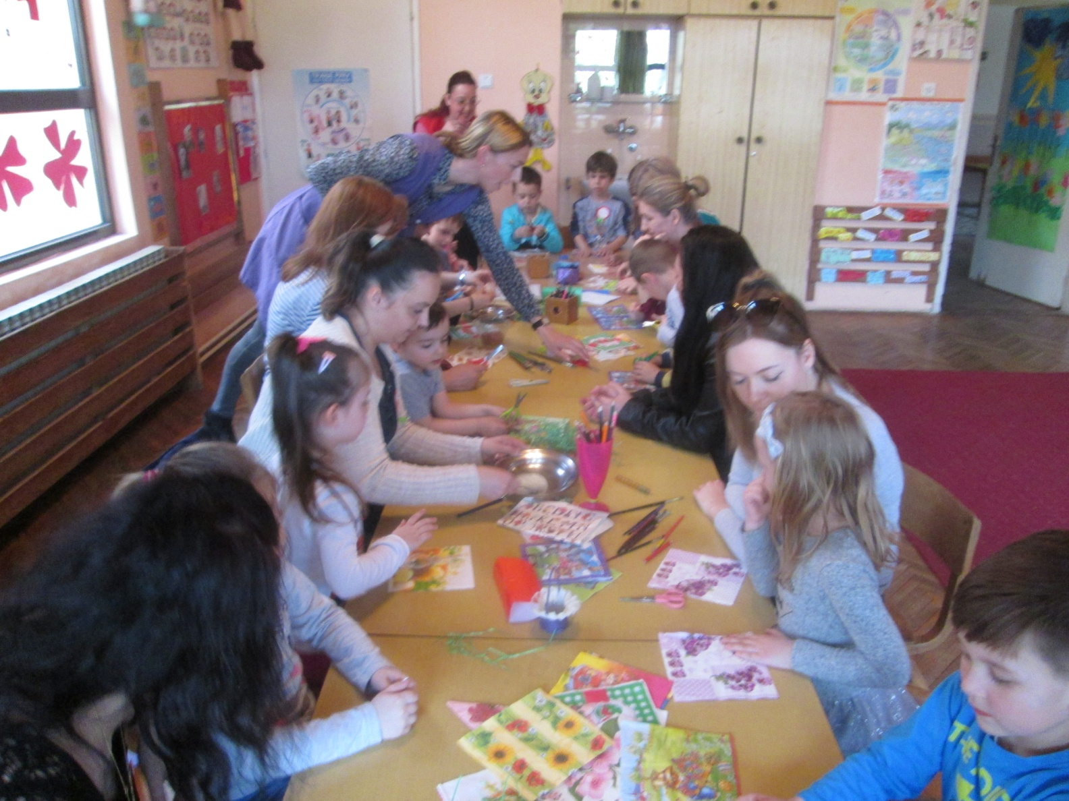
Весело и радно уз музику

Slide 11
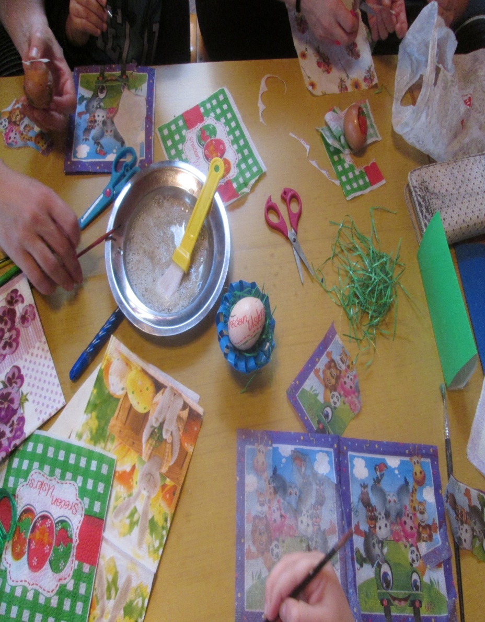
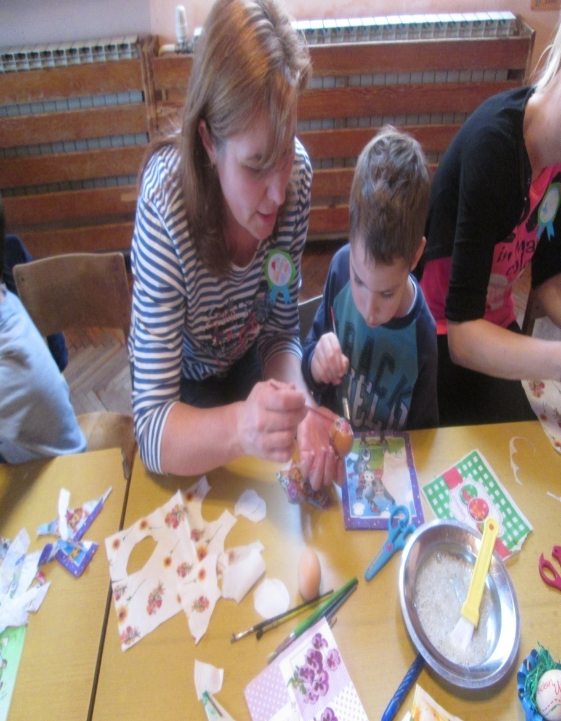
Заједно у сусрет празнику

